Slide 1
2026 공공조달데이터·AI 활용 창업경진대회
공공조달 수요 기반 창업 입지·물류 거점 분석
나라장터 입찰공고 100,083건으로 지역별 공공수요를 해석하는 서비스
조달청 데이터
입지 분석
AI 해석
물류 거점 분석
발표자 모세종
발표 10분 + Q&A 5분

Slide 2
목차
01
문제 정의
창업자는 공공기관 수요를 보지 못한다
02
서비스 대상
급식·식자재 납품 창업 페르소나
03
조달청 데이터와 결합 구조
공공수요·경쟁·소비층·생존율
04
데모 흐름
부산 → 해운대구 → 동래구 비교 → 물류 거점 비교 → AI 해석
05
비즈니스 모델과 한계
POC → 상담 보조 도구 확장

Slide 3
문제 정의
01
창업자는 상권을 봅니다. 공공기관이 필요로 하는 것은 보지 못합니다.
현장에서 본 문제
기존 판단 기준
프로젝트 질문
수요 예측이 틀리면
재고·이동·운영 비용이
바로 손실로 이어집니다.
예비창업자는
유동인구와 상권 정보를 보지만
공공수요 데이터는
잘 활용하지 못합니다.
입찰공고를 지역별 수요 신호로
보면 창업 입지 사전 검토에
활용할 수 있지 않을까?

Slide 4
서비스 대상
02
공공조달 시장 진입을 앞둔 사람에게 지역 선택의 근거를 제공합니다.
대표 시나리오: 급식·식자재
반복 수요가 있고, 납품·보관·이동 비용이 입지 판단에 직접 영향을 주는 품목입니다.
① 예비창업자
② B2G 납품업체
③ 창업 상담기관
급식·식자재 납품 창업을
고민 중이지만, 어느 지역부터
진입해야 할지 감에 의존하고 있음 → 지역별 공공수요·경쟁 구조
비교로 후보 지역 압축
신규 영업 지역을 확장해야
하지만 내부 데이터가 부족함 → 공고 건수·경쟁 구조로
우선순위 설정
상담 시 지역 수요를 설명할
근거 자료가 부족함 → 지역별 수요 리포트를
상담 보조 자료로 활용

Slide 5
프로젝트 소개
03
나라장터 입찰공고 100,083건을 분석하여, 창업 입지·물류 거점 판단을 돕는 서비스입니다.
100,083건
17개 시도
220개 지역
5종 AI 해석
입찰공고
전국 범위
시·군·구
보조 설명
최근 2년 수집·분석
광역 단위 전체
세부 지역 분석
수치를 자연어로 변환

Slide 6
왜 조달청 데이터인가
04
입찰공고는 공공기관이 예산을 편성해
구매 의사를 공표한 수요 신호입니다.
상권 데이터
입찰공고 데이터
소비자가 “살 것 같다”는 추정에 가깝습니다. 민간 소비 흐름을 보는 데 강점이 있습니다.
공공기관이 “살 것이다”라고
공표한 수요 신호입니다. 지역별 발주 품목 차이를 볼 수 있습니다.
- BEFORE -
- AFTER -

Slide 7
데이터 결합 구조
05
공공수요 하나만으로는 입지를 판단하기 어렵습니다.
조달청
행안부
소상공인
KOSIS
어떤 품목이 얼마나 발주되는가
지역 인구 규모와 소비층 구성
업종별 점포 수와 경쟁 포화도
업종별 생존율과 진입 리스크
4개 기관 데이터를 결합해야 기회와 위험을 구분할 수 있습니다.

Slide 8
핵심 분석 흐름
06
사용자는 지역을 고르고, 서비스는 5가지 질문에 답합니다.
공공수요
소비층
경쟁 구조
이 지역에
실제 발주 수요가 있는가?
품목과 지역 인구
구조가 맞는가?
이미 경쟁이
과열되어 있지 않은가?
지역 비교
물류 거점
인근 지역과 수요 구조가
어떻게 다른가?
이 지역이
거점 후보가 될 수 있는가?

Slide 9
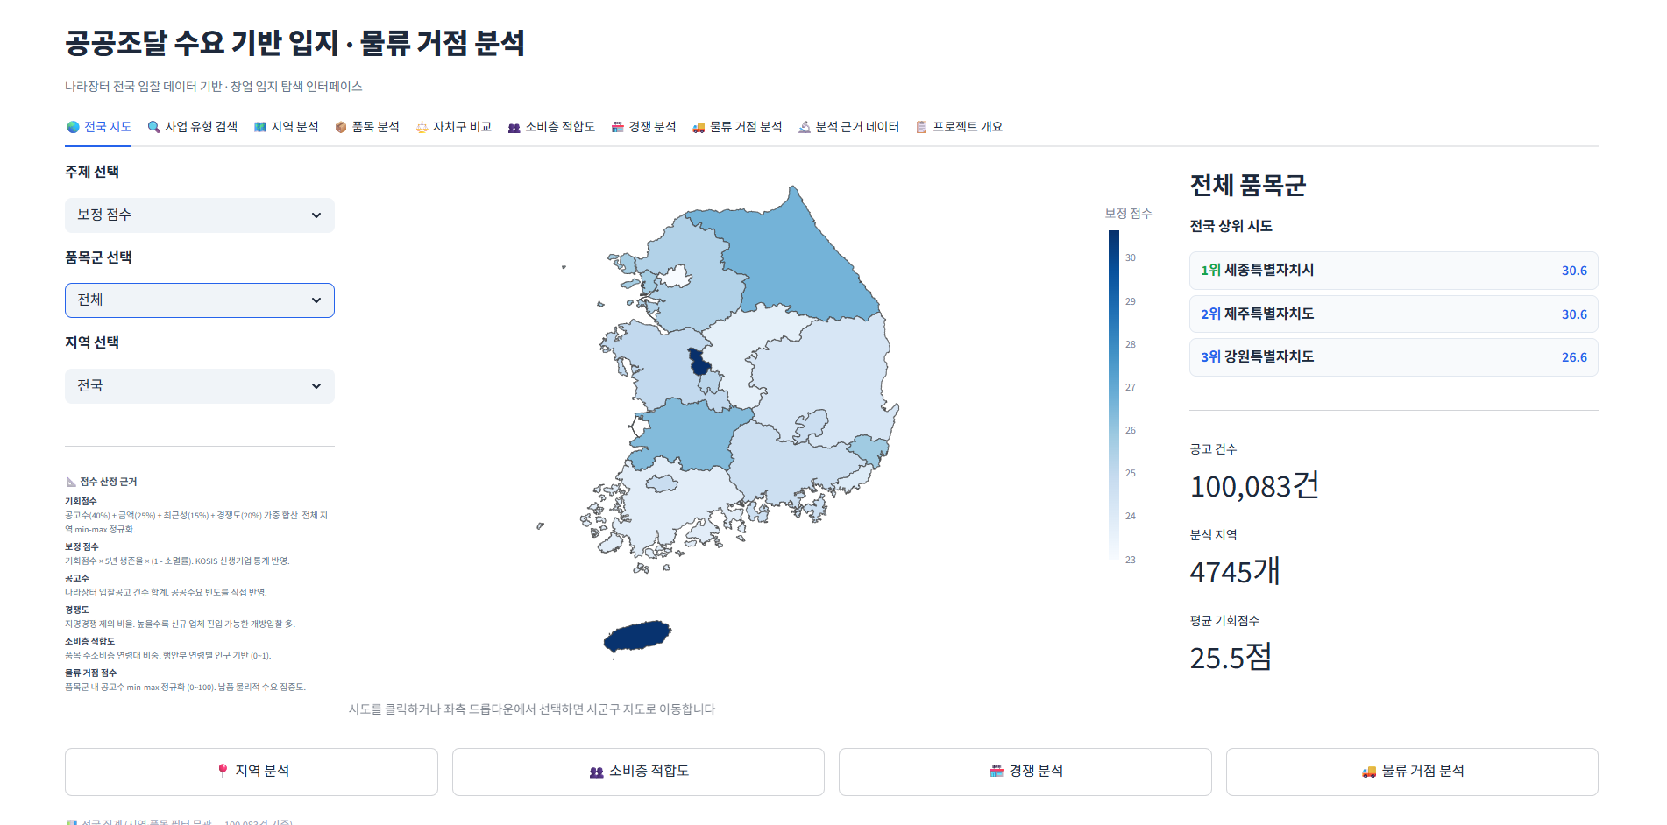
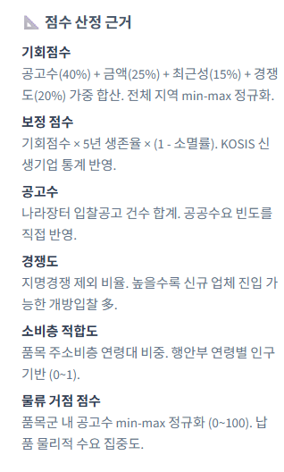
데모 1 — 전국 지도
07
전국 17개 시도 보정점수 분포
부산에서 입지를 찾는 상황으로 따라가겠습니다.

Slide 10
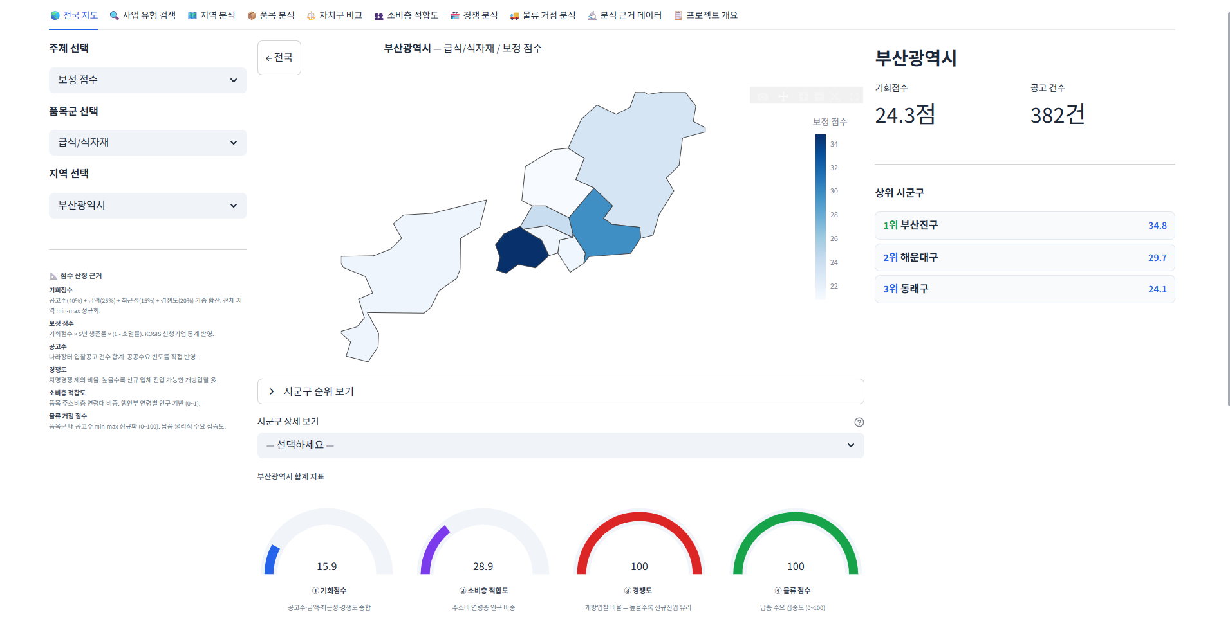
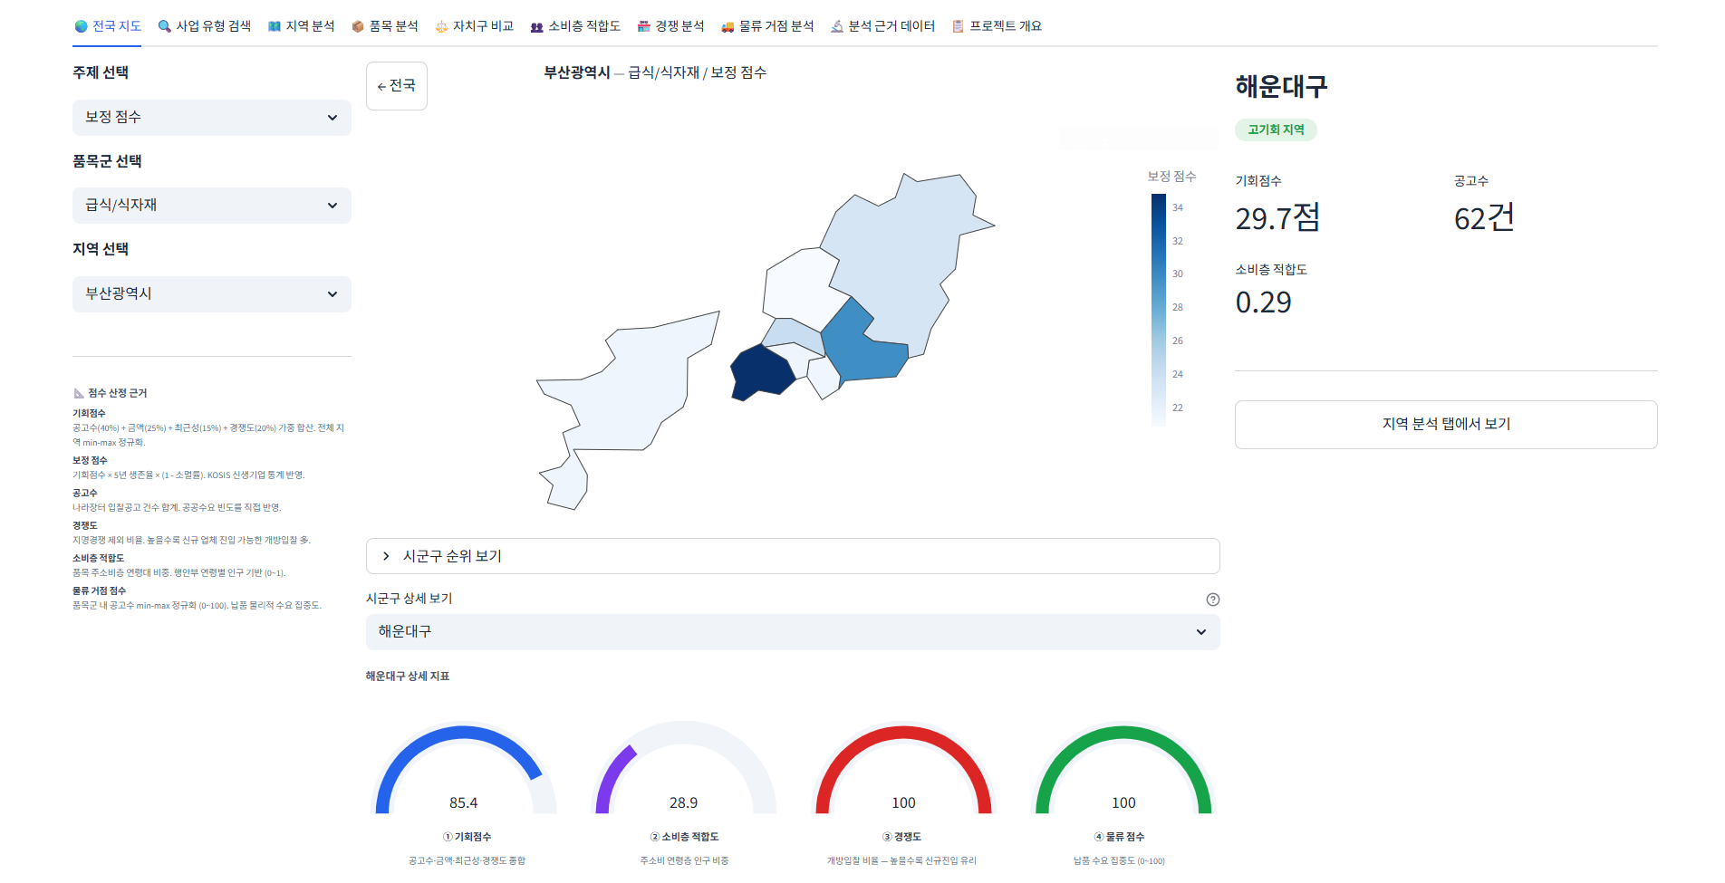
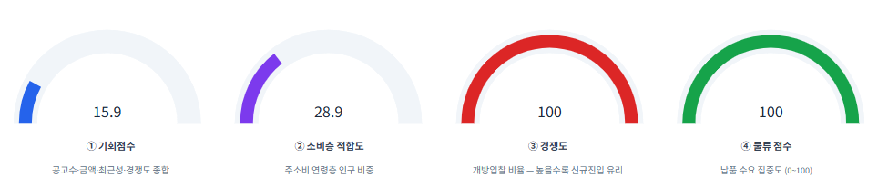
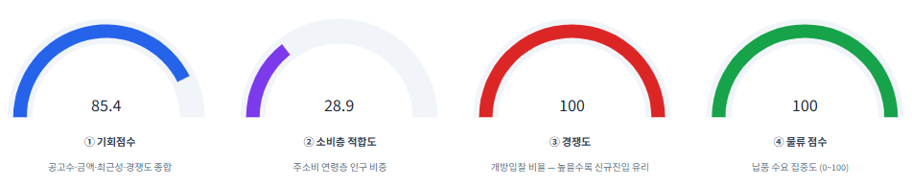
데모 2 — 부산 진입 흐름
08
① 부산 선택 후 자치구 분포
② 해운대구 선택 후 상세 지표
부산을 선택하면 자치구별 수요가 나뉘고,
특정 구를 선택하면 상세 지표로 이어집니다.

Slide 11
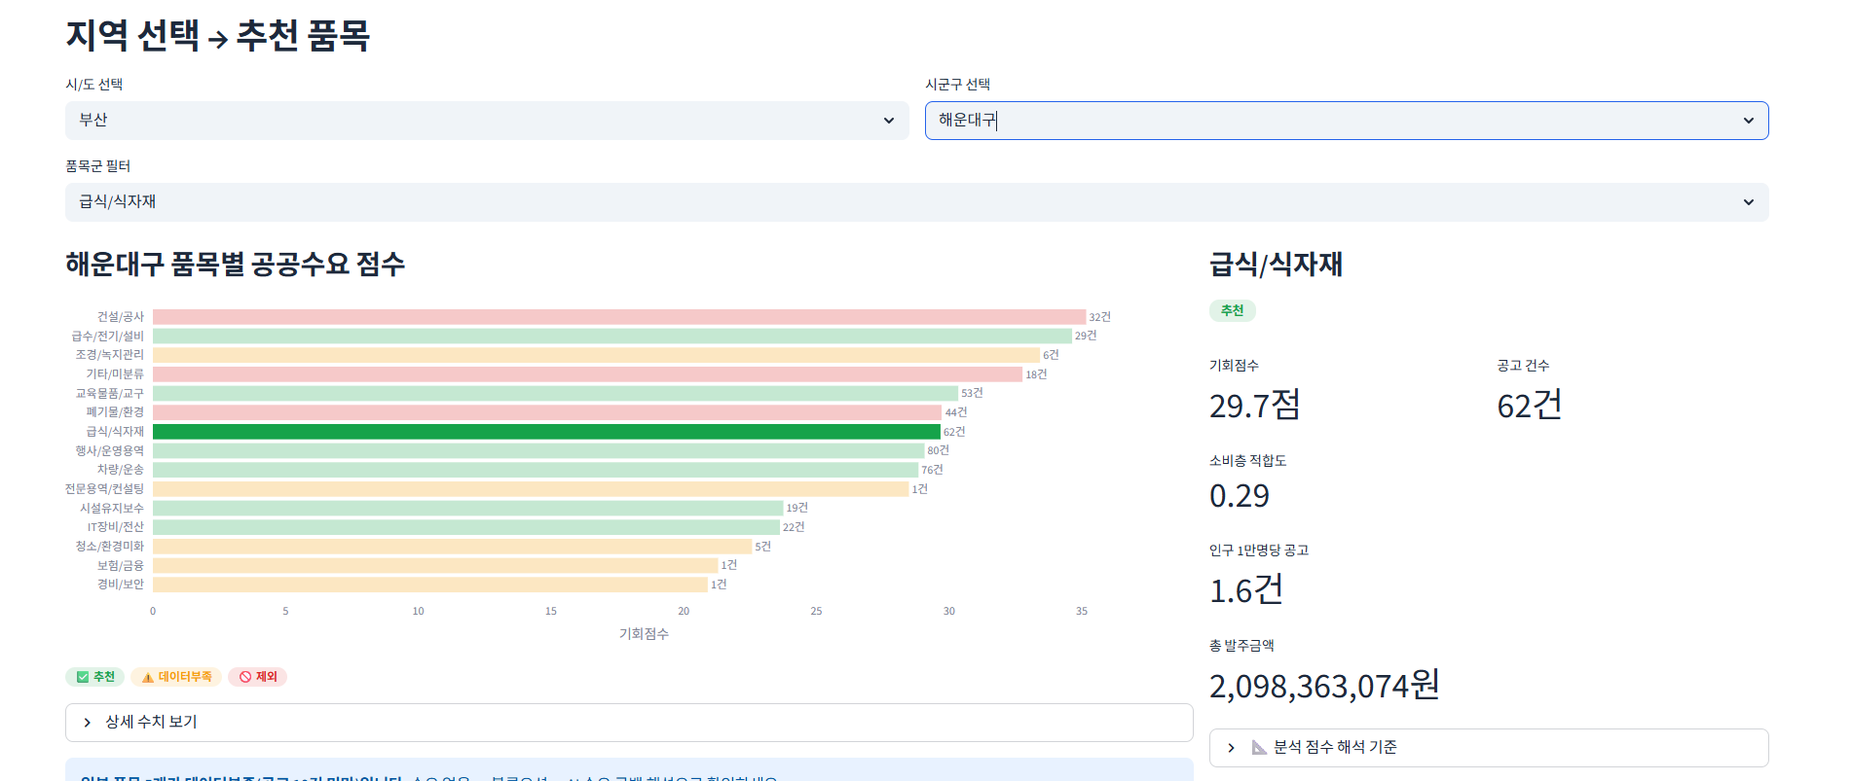
데모 3 — 해운대구 품목 분석
09
해운대구 급식·식자재
공고 62건 · 총 발주금액 약 21억 원

Slide 12
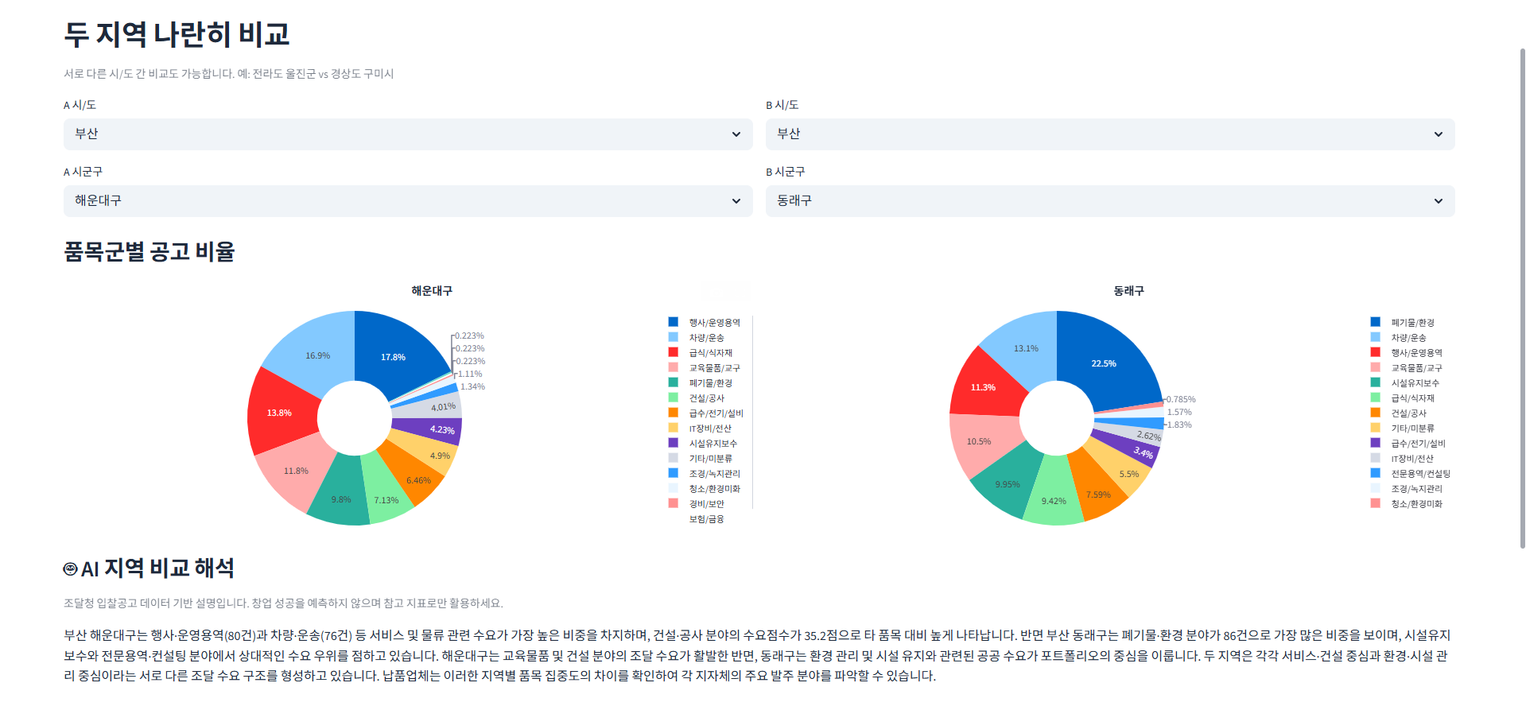
데모 4 — 자치구 비교
10
해운대구는 급식·서비스 중심,
동래구는 시설유지·환경관리 중심
같은 부산이라도 진입 전략이 달라집니다.

Slide 13
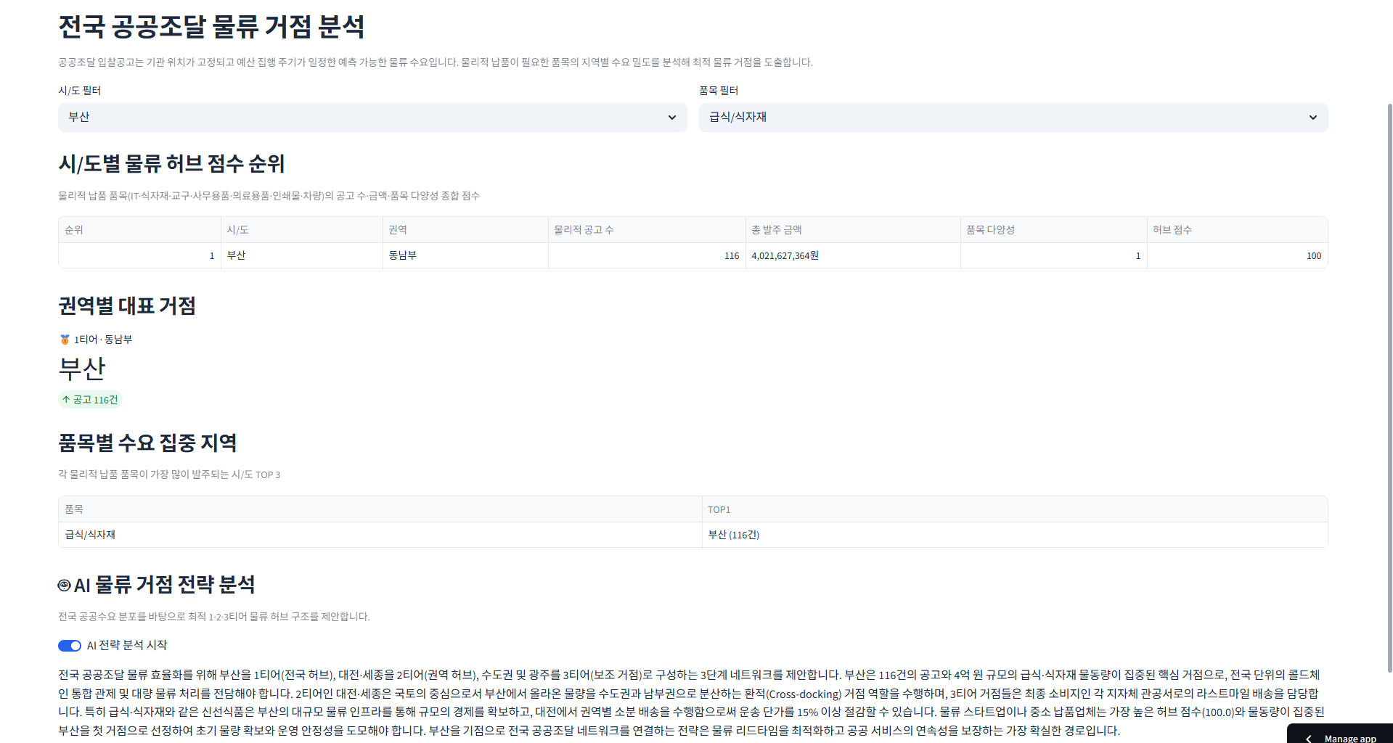
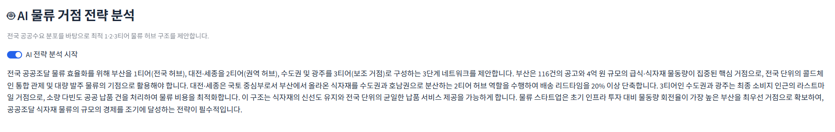
데모 5 — 물류 거점 분석
11
부산 1티어, 대전·세종 2티어, 수도권·광주 3티어
급식·식자재 물류 거점 구조를 자동 제안합니다.

Slide 14
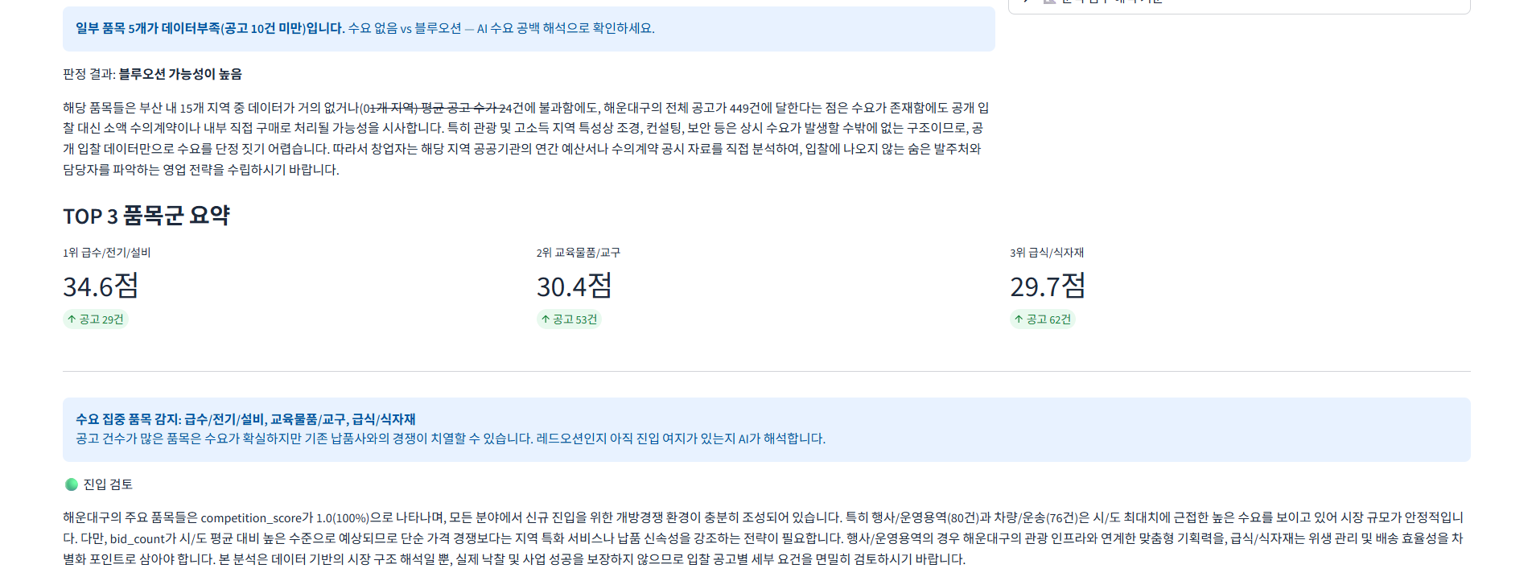
데모 6 — AI 해석 결과
12
AI 해석은 최종 판단이 아니라 수치 지표를
읽기 쉬운 문장으로 바꾸는 보조 기능입니다.

Slide 15
AI 해석 역할
13
정량 지표
AI 해석 문장
AI는 정량 지표를 기반으로
지역별 수요·경쟁·물류 특성을 설명하는 해석 보조 역할을 수행합니다.
AI가 하는 것
AI가 하지 않는 것
수요 설명 / 수요 공백 /
경쟁 구조 / 물류 거점 / 지역 비교 5종 해석
창업 성공 예측, 입지 확정

Slide 16
비즈니스 모델
14
현재는 무료 데모로 공개한 POC 단계입니다.
현재
다음
확장
B2C 무료 데모 예비창업자가 직접 지역·품목 탐색
B2B 상담 도구
창업 지원기관·상담사가 지역 수요 리포트 활용
→ 상담 자료 준비 시간
단축 · 후보 지역 압축
플랫폼 연계 납품업체 영업 거점·지자체 정책 자료로 확대
핵심 수익화 방향은 창업 상담기관 및 소상공인 지원센터 대상의
상담 보조 리포트/도구입니다.

Slide 17
기대 효과와 한계
15
이 서비스는 공공수요 관점의 참고 자료이며,
창업 성공을 예측하지 않습니다.
기대 효과
현재 한계
공공조달 시장 진입 전 지역·품목 수요를 사전 검토 4개 공공데이터 결합으로 다각도 분석 제공 상담 현장에서 지역별 수요 리포트로 활용 가능
공공조달 B2G 관점만 반영 민간 수요와 실사용자 피드백은 추가 필요 서비스 내에 한계를 명시해 과해석 방지
감에 의존한 입지 선택을 데이터 기반 사전 검토로 바꾸는
첫 걸음입니다.

Slide 18


2026 공공조달데이터·AI 활용 창업경진대회
감사합니다.
공공조달 수요 기반 창업 입지·물류 거점 분석
라이브 데모
바로가기
발표자 모세종
발표 10분 + Q&A 5분
https://github.com/mosejong/procurement-logistics-ai

Slide 19
부록: 예상 Q&A
심사 기준 5개에 맞춘 질문과 답변
기술성
분류 모델 검증
공공데이터 활용
4개 API 결합
독창성
나라장터/상권분석과 차별점
발전 가능성
B2G 이후 확장
효과성
사용자 피드백 계획

Slide 20
Q1. 기술성
15
ML 분류 모델 정확도 98.6%의 검증 방법은?
ML 분류 모델 정확도 98.6%의 검증 방법은?
답변 초안
전체 100,083건 중 86.9%(86,991건)를 학습 데이터로 사용했습니다. TF-IDF + Logistic Regression을 사용했고,
신뢰도 기준 미달 공고는 기타/미분류로 남겨 과신뢰를 방지했습니다.
"전체 정확도 98.08%, 대부분 품목 Precision·Recall·F1 모두 0.94 이상입니다. 사무용품/소모품은
테스트셋 7건으로 Recall 0.57을 기록했으나 소표본으로 신뢰도가 낮으며, 데이터 보강 시 개선할 계획입니다."
Q&A에서는 과장보다 “현재 수준 + 보완 계획”을 명확하게 답합니다.

Slide 21
Q2. 공공데이터 활용
16
조달청 외 나머지 데이터는 어떻게 수집했나요?
조달청 외 나머지 데이터는 어떻게 수집했나요?
답변 초안
4개 기관 모두 공공 API 기반으로 결합했습니다. 현재는 수집 후 정적 파일로 운영하며, 파이프라인은 CLI 명령으로 재실행 가능하게 구성했습니다.
Q&A에서는 과장보다 “현재 수준 + 보완 계획”을 명확하게 답합니다.

Slide 22
Q3. 독창성
17
기존 나라장터 검색·상권 분석과 차별점은?
기존 나라장터 검색·상권 분석과 차별점은?
답변 초안
나라장터는 개별 공고 조회 도구입니다. 이 서비스는 100,083건을 지역별 수요 신호로 해석합니다. 기존 상권 분석은 민간 소비 추정 기반이고, 본 서비스는 공공기관의 발주 데이터를 활용합니다.
Q&A에서는 과장보다 “현재 수준 + 보완 계획”을 명확하게 답합니다.

Slide 23
Q4. 발전 가능성
18
향후 어떻게 확장할 계획인가요?
향후 어떻게 확장할 계획인가요?
답변 초안
단기적으로 수집 범위와 분류 정확도를 개선하고, 중기적으로 민간 상권 데이터와 결합해 B2C 수요와 B2G 수요를 함께 볼 수 있는 구조를 검토합니다.
Q&A에서는 과장보다 “현재 수준 + 보완 계획”을 명확하게 답합니다.

Slide 24
Q5. 효과성
19
실제 사용자 피드백이 있나요?
실제 사용자 피드백이 있나요?
답변 초안
현재는 라이브 데모 공개 단계로 체계적 피드백은 수집 전입니다. 후보 지역 압축 시간과 상담 자료 준비 시간 단축을 효과 측정 기준으로 잡고 있습니다.
Q&A에서는 과장보다 “현재 수준 + 보완 계획”을 명확하게 답합니다.

